Slide 1

KBR天线相位中心标定
——标定方案与估计算法
李浩思¹ 邓琼² 徐鹏³
1 长安大学地质工程与测绘学院
2 兰州大学物理科学与技术学院
3 中国科学院力学研究所
2021-12-01

Slide 2
目录
① 概述
② 研究方法
③ 讨论

Slide 3
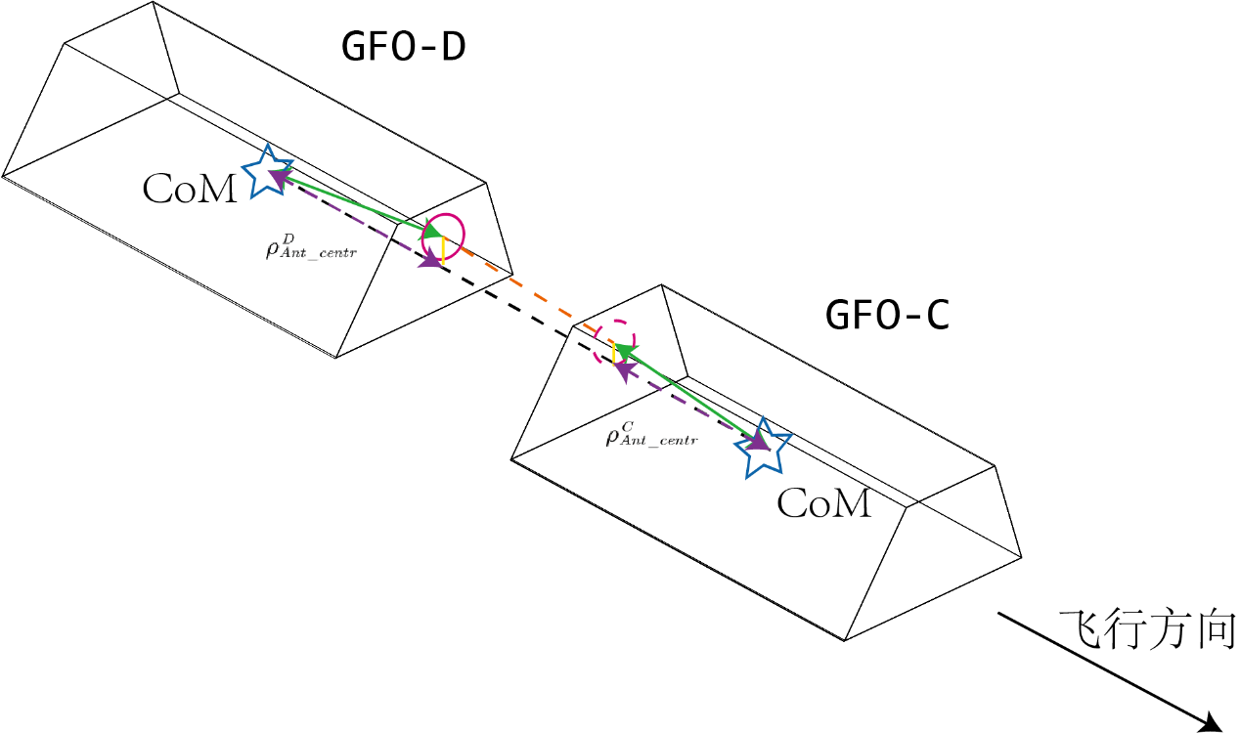
概述 | 微波测距系统
低低卫卫跟踪重力卫星中KBR1B数据提供的带偏星间距指示双星KBR天线相位中心间的距离，而重力场反演中所需的是双星质心间的距离
相位中心矢量需要考虑！

Slide 4

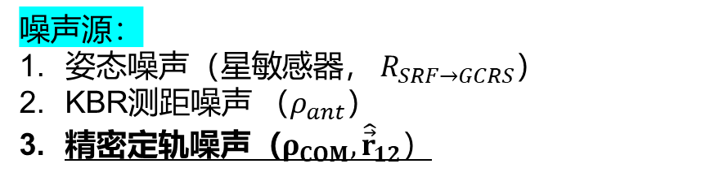
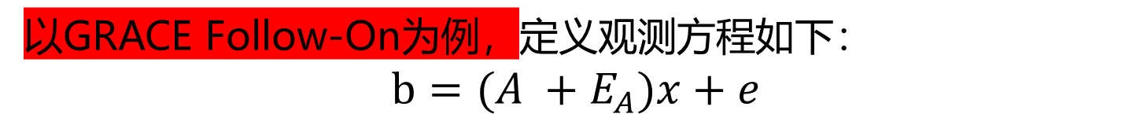

研究方法 | 问题描述
以GRACE Follow-On为例，定义观测方程如下：
$$b=(A +E_{A})x+e$$
$ρ_{ant}为$机动时段带偏星间距
噪声源：
姿态噪声（星敏感器， $R_{SRF→GCRS}$）
KBR测距噪声 （$ρ_{ant}$）
精密定轨噪声（$ρ_{COM},{\hat{\vec{r}}}_{12}）$

Slide 5
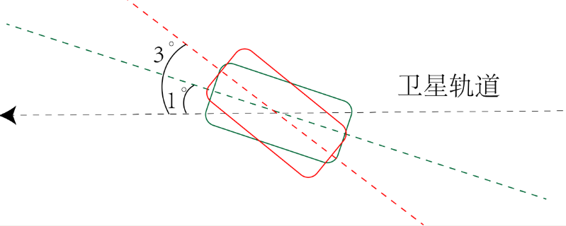
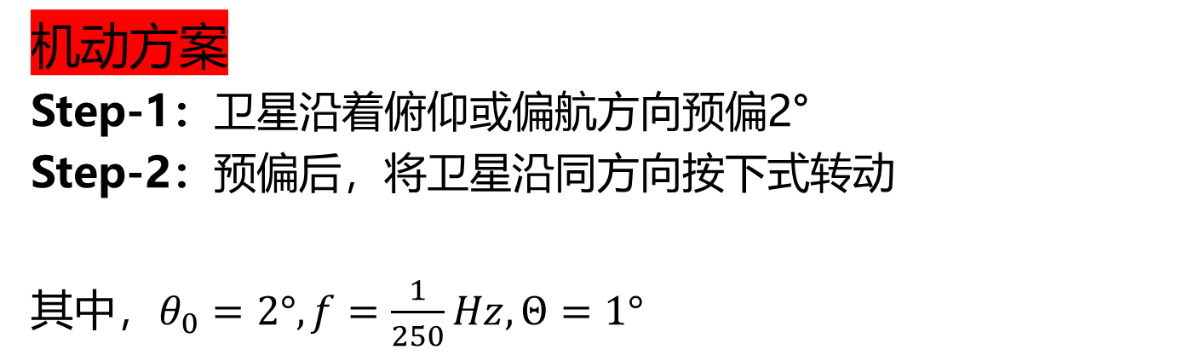
研究方法 | 机动方案设计
机动方案
Step-1：卫星沿着俯仰或偏航方向预偏2°
Step-2：预偏后，将卫星沿同方向按下式转动
其中，$θ_{0}=2°, f=\frac{1}{250}Hz, Θ=1°$
频率特性 以单颗卫星俯仰方向为例，机动信号可表示为

Slide 6
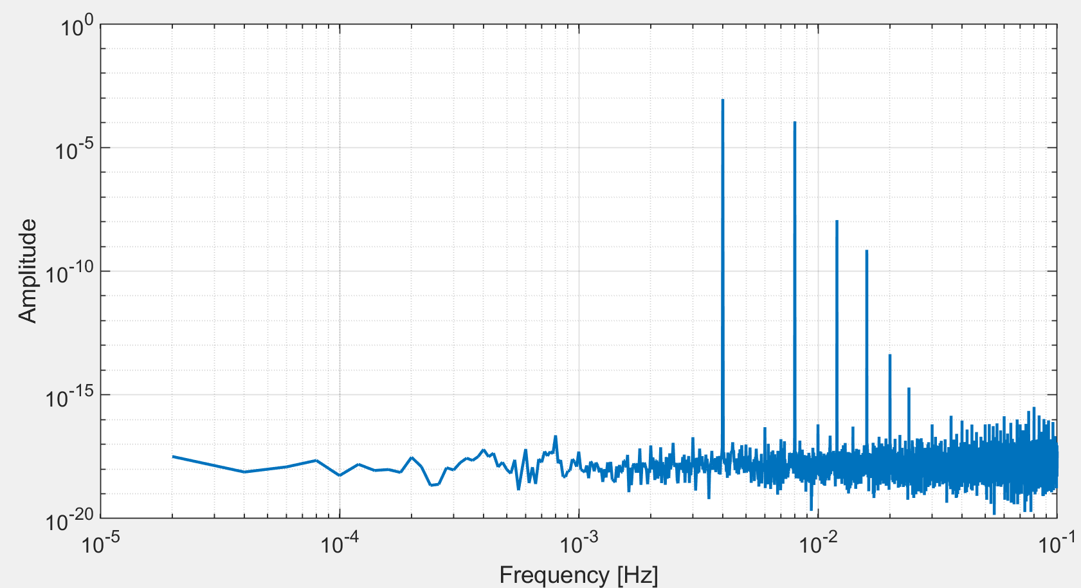
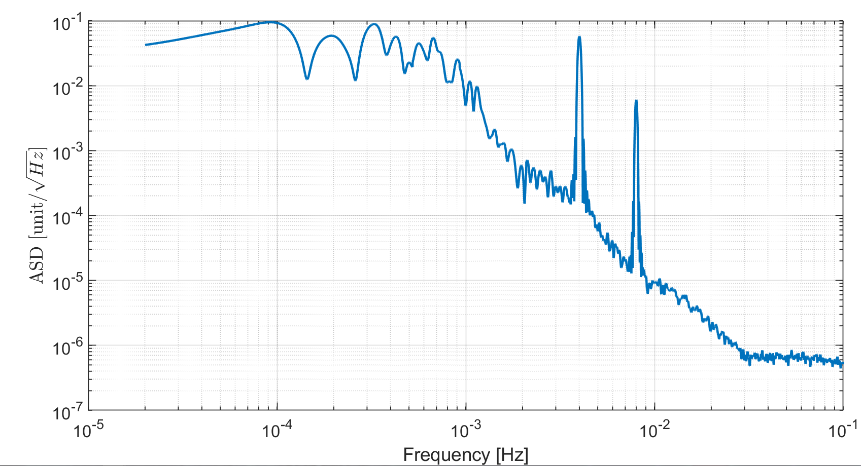

研究方法 | 机动方案设计
定轨噪声
仿真相位中心改正FFT（10000s）
机动$ρ_{ant}振幅谱$密度（10000s）

Slide 7
研究方法 | 估计算法
估计KBR天线相位中心矢量可用到现代信号处理诸算法
问题
最小二乘估计
信噪比低
最大似然估计
噪声模型未知
时间域估计算法
贝叶斯估计
噪声模型未知、无先验信息
估计算法
….
机动周期不稳定、频谱泄露、
机动角度不稳定等
频率域估计算法

Slide 8
研究方法 | 频率域估计算法
时间域观测方程（noise-free）：
FFT（按列）
频率域观测方程（noise-free）：
1. 解析展开式算法
2. 频谱数值算法
未涉及到星敏信息，
预偏角与机动振幅会有误差
涉及星敏信息，
FFT对数据长度与机动周期有要求
可采用振幅估计
注意：该算法的噪声为星敏、定规与KBR在机动频率与其倍频处的底噪

Slide 9
研究方法 | 频率域估计算法
当机动周期与时长无法满足要求时（发生频谱泄露时）， 建立以下参数估计问题：
其中，$b_{i}表示观测$方程中的数据向量。该算法可以估计频率为$2πf, 4πf处$信号的有效振幅。
同理，将等式右边向量换为观测方程模型矩阵的某一列时，可解算该列数据在对应频率的有效振幅。且，GRACE标定的第一个机动周期不稳定。
注意：由于输入数据最高采样频率为1Hz，因此须通过网格化搜索估计机动周期

Slide 10
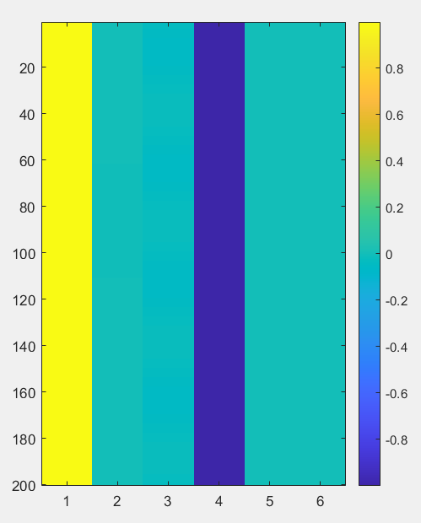


研究方法 | 时间域估计算法
时间域观测方程：
时间域最小二乘估计的主要问题：信噪比低、噪声模型未知、模型矩阵条件数大与偏置未知等
解决方案：
1. 滤波；
2. 通过VCE寻找噪声variance-covariance矩阵；
3. 正则化或加入先验信息。
Cond(total): 72e3
Cond(sens): 81
Cond(insens): 50e3
底噪${10}^{2}μm$
底噪10$μm$

Slide 11
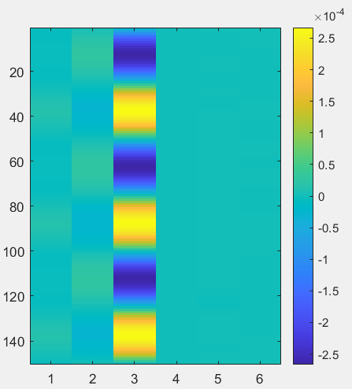
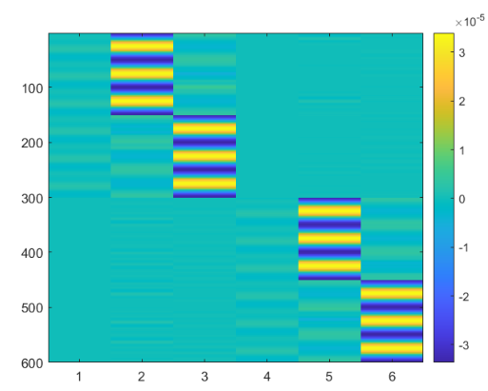
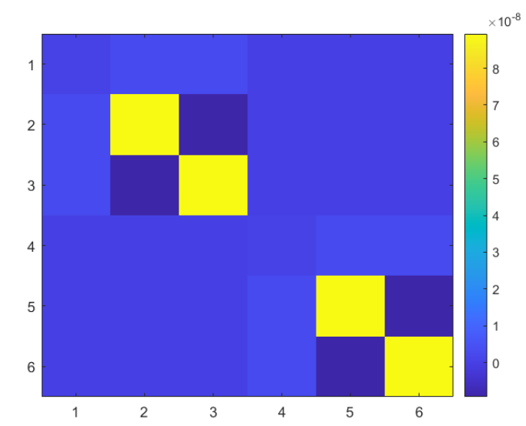


研究方法 | 时间域估计算法
子机动法方程合并
每轮子机动观测方程的模型矩阵中四列非敏感轴将增大模型矩阵的条件数，使反演问题病态。
$Cond$=495
$Cond$=741e3
该方法同样适用于频率域估计算法。

Slide 12
研究方法 | 时间域估计算法
时间域观测方程：
滤波算法
2. 差分滤波
1. 窗函数FIR滤波
根据傅里叶变换微分性质，差分也是一种FIR高通滤波器（微分器），压制低频噪声的同时将增益高频噪声。由此在时域算法中需对二、三阶微分进行低通滤波，此时截止频率与采样频率仅相差一个量级，所需滤波器长度较短。
对噪声压制能力强，但由于机动频率与尼奎斯特频率相差两个量级且通带狭窄，因此，满足要求的FIR滤波器抽头较长，滤波后相位延迟较大，损失数据较多。

Slide 13
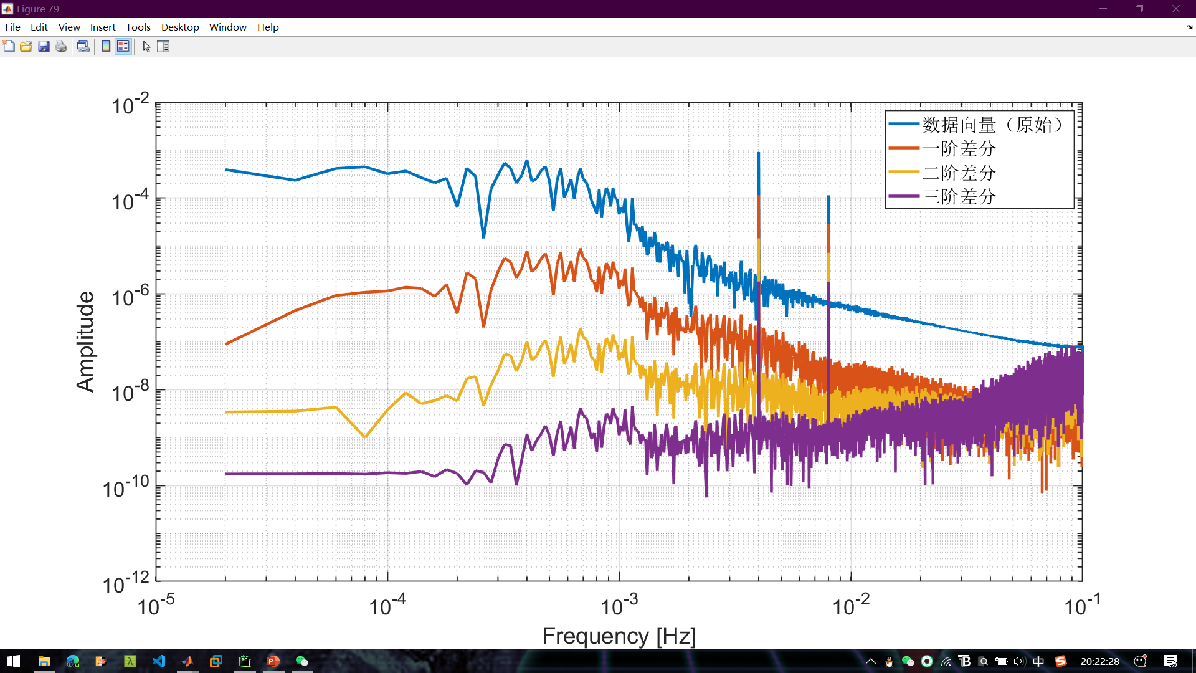
研究方法 | 时间域估计算法
差分滤波的频率解释
由下图，差分对低频噪声的压制效果与对高频噪声的增益效果随着差分阶数增加而更加显著。同时，机动频率振幅的衰减是机动倍频振幅衰减的四倍。

Slide 14
标定流程
SCA1B
GNI1B
KBR1B
周期估计
振幅估计
低通滤波
振幅估计
低通滤波
合并方程
最小二乘估计
频率域
时间域
求期望
双星
VKB1B
单星

Slide 15
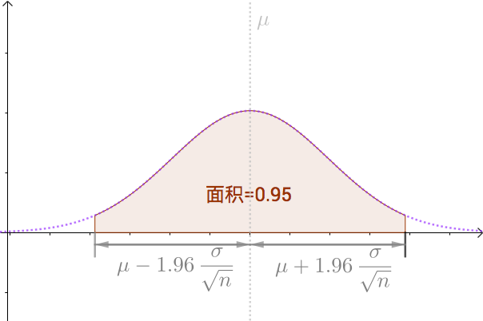
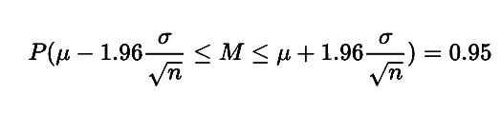
置信区间

Slide 16
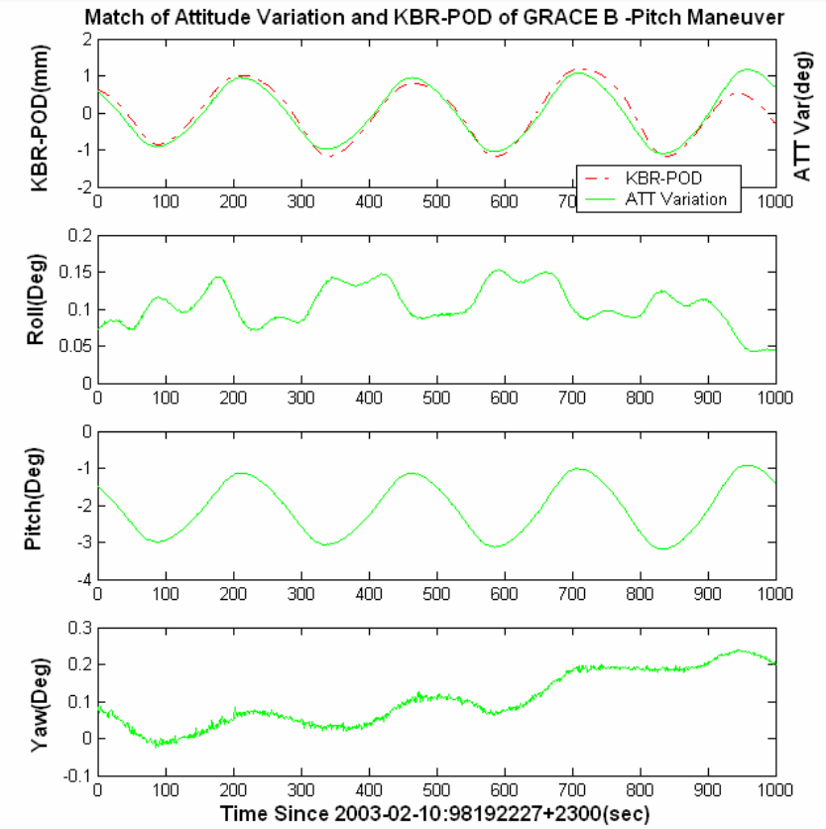
回顾GRACE标定算法要点

Slide 17
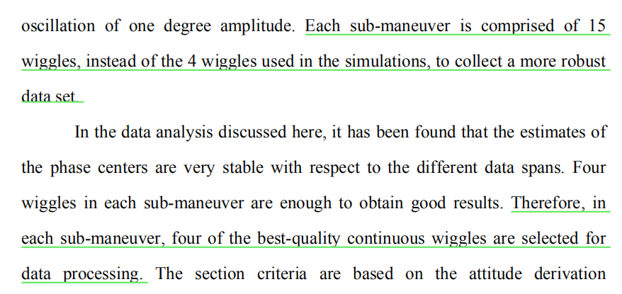
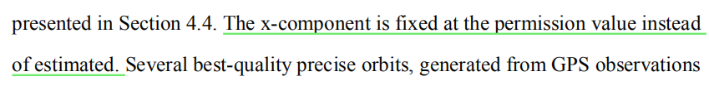
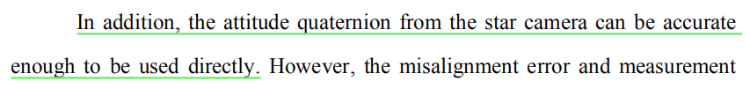

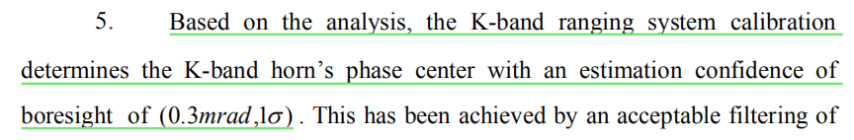
回顾GRACE标定算法要点

Slide 18
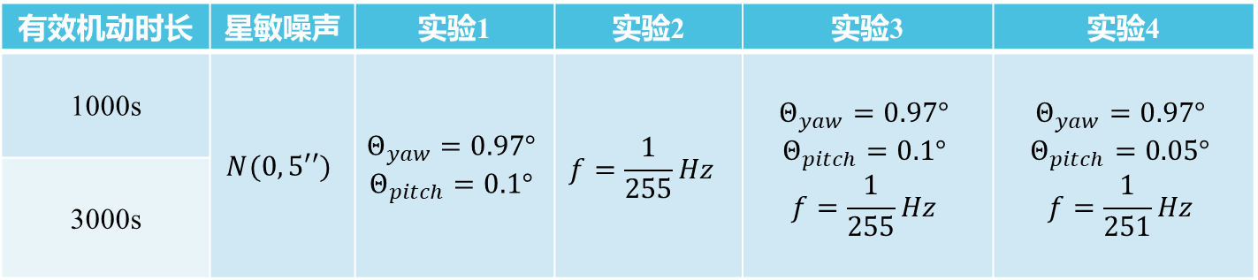
标定仿真实验
有效机动时长 | 星敏噪声 | 实验1 | 实验2 | 实验3 | 实验4
1000s | $$N(0, 5′′)$$ | $$Θ_{yaw}=0.97°$$ $$Θ_{pitch}=0.1°$$ | $$f=\frac{1}{255}Hz$$ | $$Θ_{yaw}=0.97°$$ $$Θ_{pitch}=0.1°$$ $$f=\frac{1}{255}Hz$$ | $$Θ_{yaw}=0.97°$$ $$Θ_{pitch}=0.05°$$ $$f=\frac{1}{251}Hz$$
3000s | $$N(0, 10′′)$$ | 4e-5 | 10.896e-5 | 10.592e-5
$$d_{pc−A}=\left[1.50;{4×10}^{−5};{4×10}^{−5}\right] d_{pc−B}=[1.50;{4×10}^{−5};{4×10}^{−5}]$$
采用共轭梯度法或网格点搜索（由于GKB1B是双频段）求解估计问题
噪声为高斯白噪声。单星单次子机动并假设机动为LTI系统。未考虑机动过程中附带的平动效应（与转动同频）。未进行物理仿真。
以GRACE-FO卫星2019年1月1日实测数据为蓝本，选取三个时间段

Slide 19
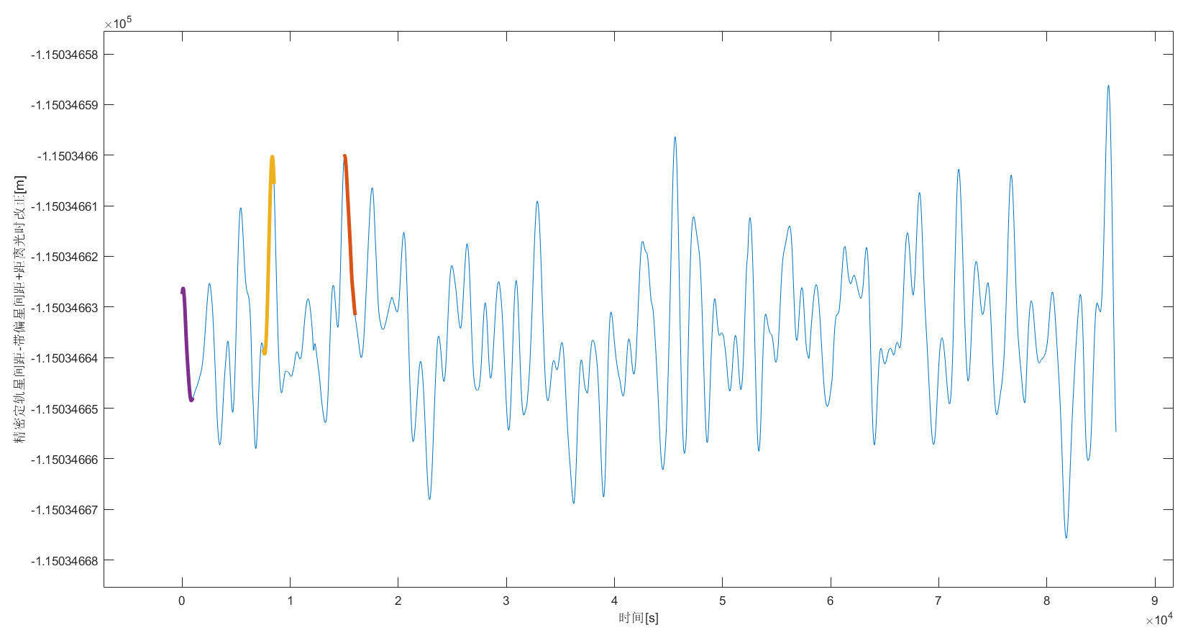
标定仿真选取时间段
主要噪声来自相对定轨误差

Slide 20
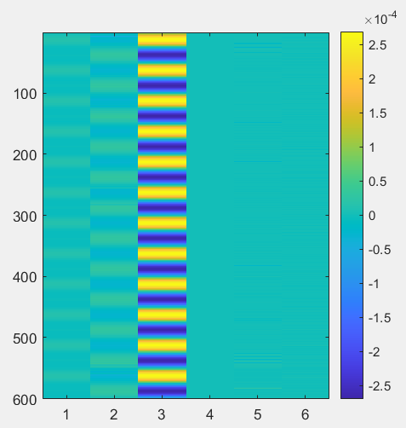
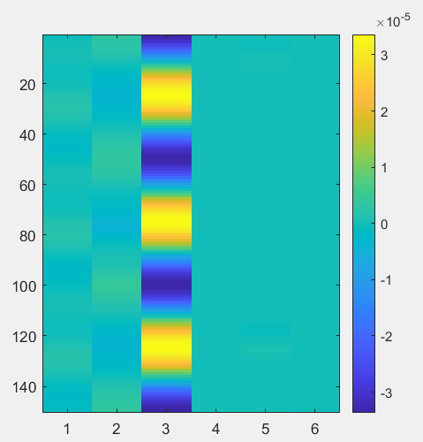
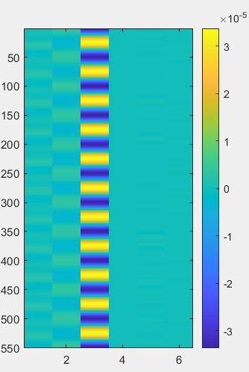
实验1（第一段）
$$Δ^{2}b$$
$$Δ^{3}b$$
$Cond$=4.17e6
$Cond$=1.01e6
$Cond$=2.85e6
$Cond$=415e3

Slide 21
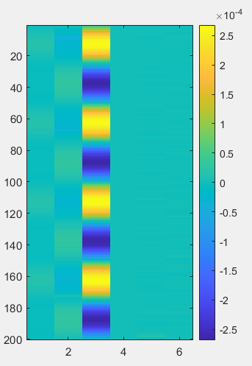
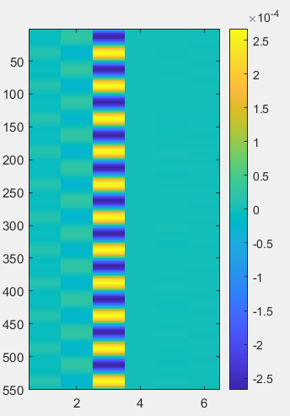
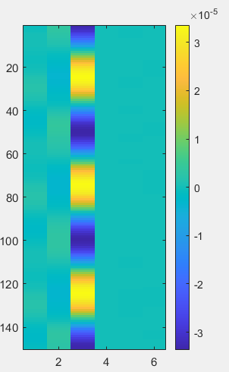
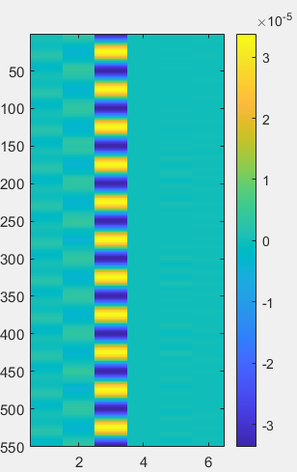
实验1（第二段）
$$Δ^{2}b$$
$$Δ^{3}b$$
$Cond$=1.92e6
$Cond$=714e3
$Cond$=1.13e6
$Cond$=313e3

Slide 22
实验1（第三段）
$$Δ^{2}b$$
$$Δ^{3}b$$
$Cond$=741e3
$Cond$=848e3
$Cond$=328e3
$Cond$=367e3

Slide 23
实验1（第一段，5角秒）
1000s
 | 真值 | 时域二阶 | 频域二阶 | 时域三阶 | 频域三阶 | 期望
X分量(m) | 1.5 | 1.499 | 1.496 | 1.500 | 1.498 | 1.498
Z分量(m) | 4e-5 | 2.127e-3 | -151e-6 | -826.2e-6 | 273.52e-6 | -234.56e-6
误差(rad) | 0 | 1.39e-3 | 127e-6 | 577e-6 | 155e-6 | 155e-6
3000s
 | 真值 | 时域二阶 | 频域二阶 | 时域三阶 | 频域三阶 | 期望
X分量(m) | 1.5 | 1.500 | 1.501 | 1.498 | 1.500 | 1.500
Z分量(m) | 4e-5 | -468.82e-6 | 2.76e-6 | 299.95e-6 | 10.50e-5 | 101e-6
误差(rad) | 0 | 339e-6 | 24e-6 | 173e-6 | 43e-6 | 42e-6

Slide 24
实验1（第二段，5角秒）
1000s
 | 真值 | 时域二阶 | 频域二阶 | 时域三阶 | 频域三阶 | 期望
X分量(m) | 1.5 | 1.513 | 1.498 | 1.499 | 1.498 | 1.506
Z分量(m) | 4e-5 | 984.49e-6 | 310e-6 | 3.73e-3 | 389e-5 | 561.1e-6
误差(rad) | 0 | 623e-6 | 180e-6 | 2.43e-3 | 233e-6 | 371e-6
3000s
 | 真值 | 时域二阶 | 频域二阶 | 时域三阶 | 频域三阶 | 期望
X分量(m) | 1.5 | 1.499 | 1.501 | 1.499 | 1.500 | 1.500
Z分量(m) | 4e-5 | -50.7076e-5 | 389.22e-6 | -17.49e-5 | 75.666e-6 | 98e-6
误差(rad) | 0 | 364e-6 | 233e-6 | 143e-6 | 23e-6 | 40e-6

Slide 25
实验1（第三段，5角秒）
1000s
 | 真值 | 时域二阶 | 频域二阶 | 时域三阶 | 频域三阶 | 期望
X分量(m) | 1.5 | 1.511 | 1.509 | 1.511 | 1.509 | 1.510
Z分量(m) | 4e-5 | -33e-3 | -1.003e-3 | -11.12e-3 | -1.008e-3 | -4e-3
误差(rad) | 0 | 22e-3 | 691e-6 | 7e-3 | 694e-6 | 2.5e-3
3000s
 | 真值 | 时域二阶 | 频域二阶 | 时域三阶 | 频域三阶 | 期望
X分量(m) | 1.5 | 1.504 | 1.501 | 1.506 | 1.500 | 1.502
Z分量(m) | 4e-5 | -2.537e-3 | -318.31e-6 | -191.25e-6 | -373e-6 | -294e-6
误差(rad) | 0 | 1.71e-3 | 238.3e-6 | 153e-6 | 275e-6 | 213e-6

Slide 26
实验1（5角秒）
1000s
 | 真值 | 第一段 | 第二段 | 第三段 | 期望
X分量(m) | 1.5 | 1.498 | 1.506 | 1.510 | 1.504
Z分量(m) | 4e-5 | -234.56e-6 | 561.1e-6 | -4e-3 | 163.27e-6
误差(rad) | 0 | 155e-6 | 371e-6 | 2.5e-3 | 120e-6
$$1.96×\frac{σ}{\sqrt{n}}=1.1e−3$$
3000s
 | 真值 | 第一段 | 第二段 | 第三段 | 期望
X分量(m) | 1.5 | 1.500 | 1.500 | 1.502 | 1.500
Z分量(m) | 4e-5 | 101e-6 | 98e-6 | -294e-6 | 99e-6
误差(rad) | 0 | 42e-6 | 40e-6 | 213e-6 | 41e-6
$$1.96×\frac{σ}{\sqrt{n}}=4e−6$$

Slide 27
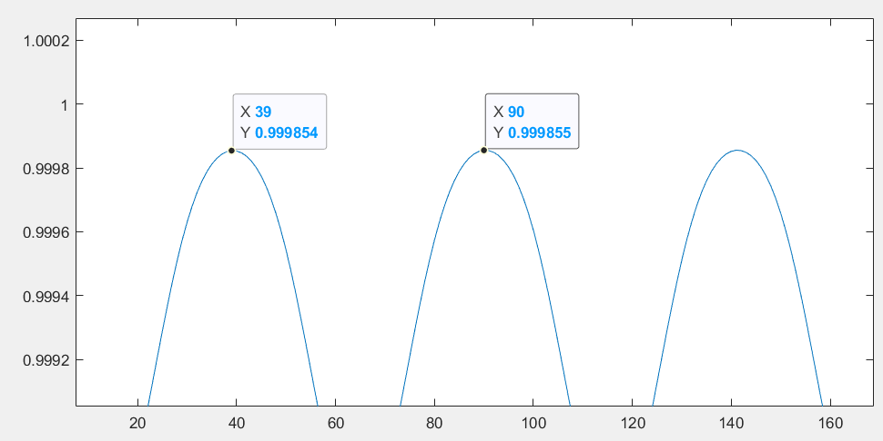
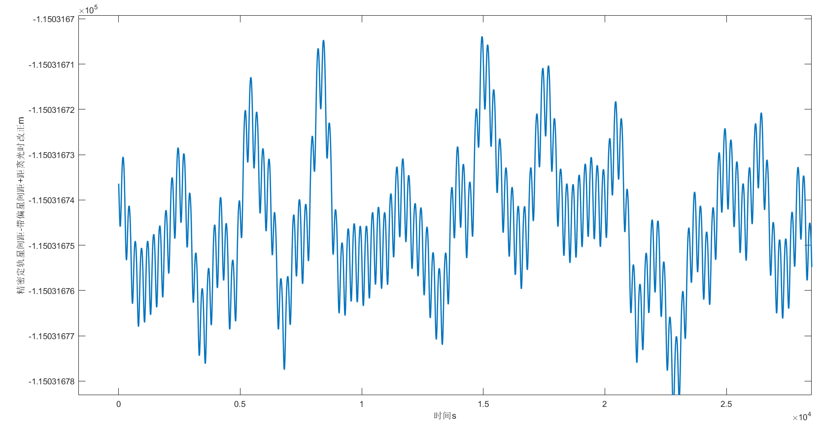
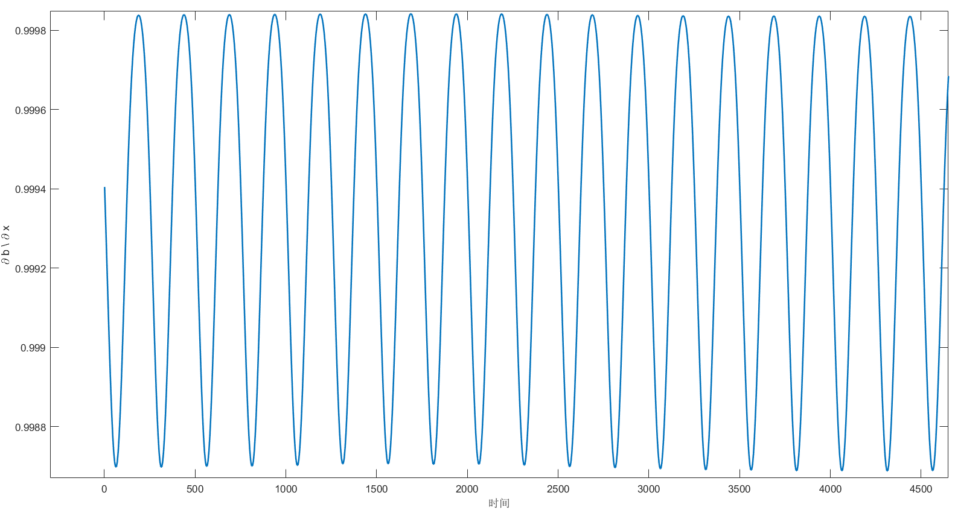
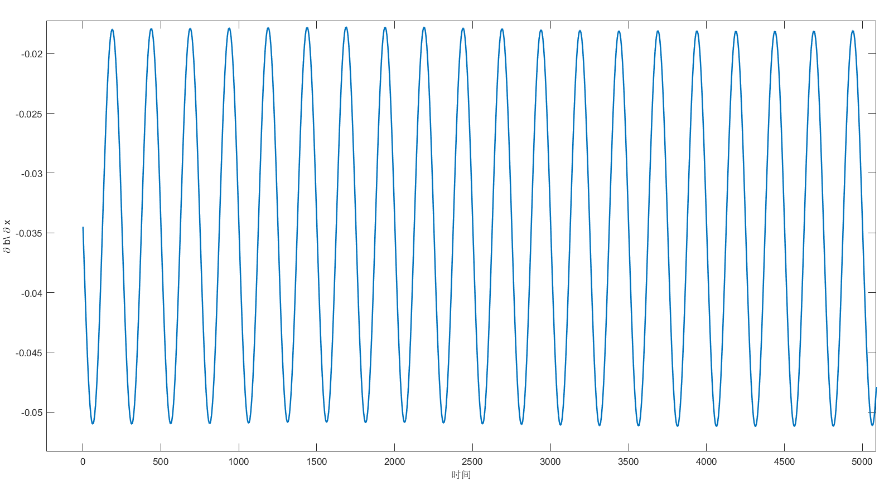
实验2
机动周期（仿真）
观测方程数据向量（有偏）
模型矩阵第一列
模型矩阵第三列

Slide 28
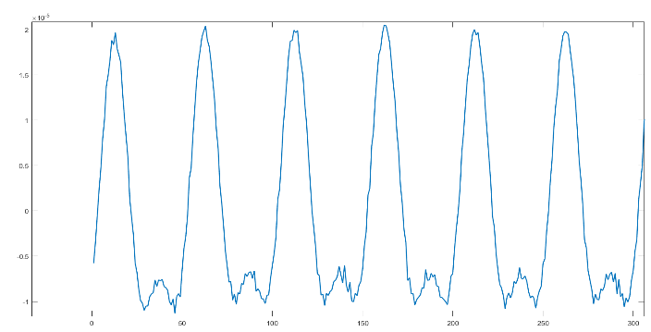
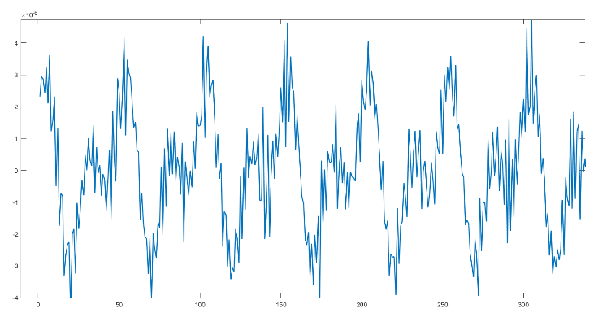
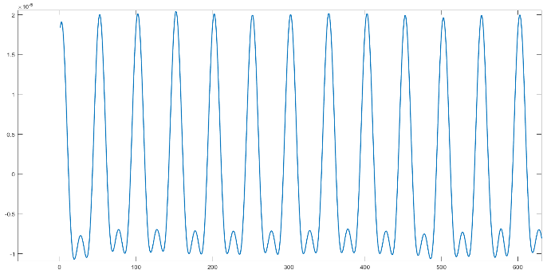
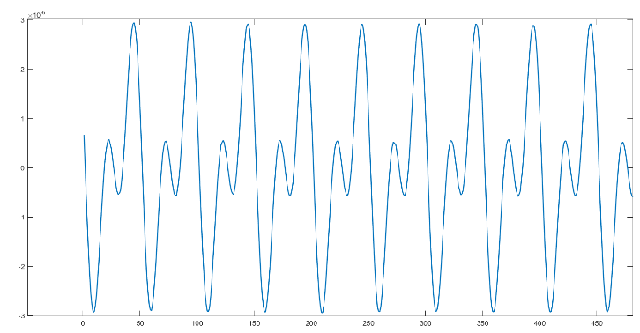
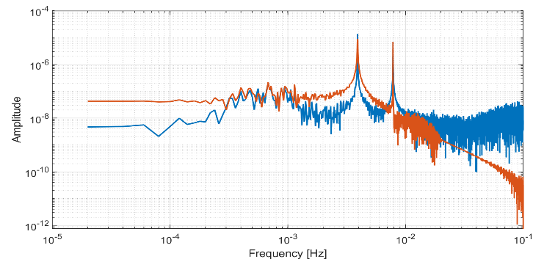
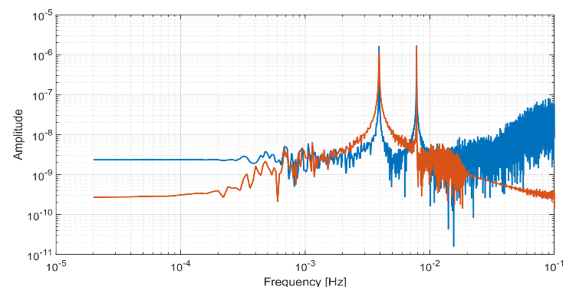
实验2（255s）
$$Δ^{2}b$$
$$Δ^{3}b$$
滤波前
$$滤波后$$
$$频谱$$

Slide 29
实验2（第一段）
$$Δ^{2}b$$
$$Δ^{3}b$$
$Cond$=4.22e6
$Cond$=973e3
$Cond$=2.66e6
$Cond$=376e3

Slide 30
实验2（第二段）
$$Δ^{2}b$$
$$Δ^{3}b$$
$Cond$=2.03e6
$Cond$=678e3
$Cond$=1.06e6
$Cond$=283e3

Slide 31
实验2（第三段）
$$Δ^{2}b$$
$$Δ^{3}b$$
$Cond$=715e3
$Cond$=816e3
$Cond$=295e3
$Cond$=335e3

Slide 32
实验2（第一段，255s）
1000s
 | 真值 | 时域二阶 | 频域二阶 | 时域三阶 | 频域三阶 | 期望
X分量(m) | 1.5 | 1.504 | 1.496 | 1.496 | 1.493 | 1.500
Z分量(m) | 4e-5 | 307e-6 | -108e-6 | 87e-6 | 454e-6 | 95.33e-6
误差(rad) | 0 | 177e-6 | 99e-6 | 31e-6 | 277e-6 | 40e-6
3000s
 | 真值 | 时域二阶 | 频域二阶 | 时域三阶 | 频域三阶 | 期望
X分量(m) | 1.5 | 1.500 | 1.497 | 1.497 | 1.498 | 1.500
Z分量(m) | 4e-5 | 311e-6 | 88e-6 | 215e-6 | 178e-5 | 160e-6
误差(rad) | 0 | 181e-6 | 32e-6 | 116e-6 | 92e-6 | 86e-6

Slide 33
实验2（第二段，255s）
1000s
 | 真值 | 时域二阶 | 频域二阶 | 时域三阶 | 频域三阶 | 期望
X分量(m) | 1.5 | 1.493 | 1.496 | 1.504 | 1.498 | 1.498
Z分量(m) | 4e-5 | 484e-6 | 3.45e-6 | -168e-6 | -792e-9 | -55e-6
误差(rad) | 0 | 297e-6 | 24e-6 | 138e-6 | 27e-6 | 41e-6
3000s
 | 真值 | 时域二阶 | 频域二阶 | 时域三阶 | 频域三阶 | 期望
X分量(m) | 1.5 | 1.499 | 1.500 | 1.500 | 1.499 | 1.500
Z分量(m) | 4e-5 | 75e-6 | -54e-6 | -39e-6 | -27e-6 | 3e-6
误差(rad) | 0 | 24e-6 | 62e-6 | 53e-6 | 45e-6 | 27e-6

Slide 34
实验2（第三段，255s）
1000s
 | 真值 | 时域二阶 | 频域二阶 | 时域三阶 | 频域三阶 | 期望
X分量(m) | 1.5 | 1.490 | 1.498 | 1.489 | 1.495 | 1.495
Z分量(m) | 4e-5 | 339e-6 | -112e-6 | 286e-6 | 67e-6 | 80e-6
误差(rad) | 0 | 201e-6 | 101e-6 | 165e-6 | 18e-6 | 36e-6
3000s
 | 真值 | 时域二阶 | 频域二阶 | 时域三阶 | 频域三阶 | 期望
X分量(m) | 1.5 | 1.496 | 1.498 | 1.496 | 1.495 | 1.502
Z分量(m) | 4e-5 | 78e-6 | -56e-6 | 81e-6 | 40e-6 | 21e-6
误差(rad) | 0 | 126e-6 | 64e-6 | 28e-6 | 74e-9 | 13e-6

Slide 35
实验2（255s）
1000s
 | 真值 | 第一段 | 第二段 | 第三段 | 期望
X分量(m) | 1.5 | 1.500 | 1.498 | 1.495 | 1.498
Z分量(m) | 4e-5 | 95.33e-6 | -55e-6 | 80e-6 | 13e-6
误差(rad) | 0 | 41e-6 | 40e-6 | 36e-6 | 10e-6
$$1.96×\frac{σ}{\sqrt{n}}=187e−6$$
3000s
 | 真值 | 第一段 | 第二段 | 第三段 | 期望
X分量(m) | 1.5 | 1.500 | 1.500 | 1.502 | 1.501
Z分量(m) | 4e-5 | 160e-6 | 3e-6 | 21e-6 | 12e-6
误差(rad) | 0 | 86e-6 | 27e-6 | 13e-6 | 10e-6
$$1.96×\frac{σ}{\sqrt{n}}=24e−6$$

Slide 36
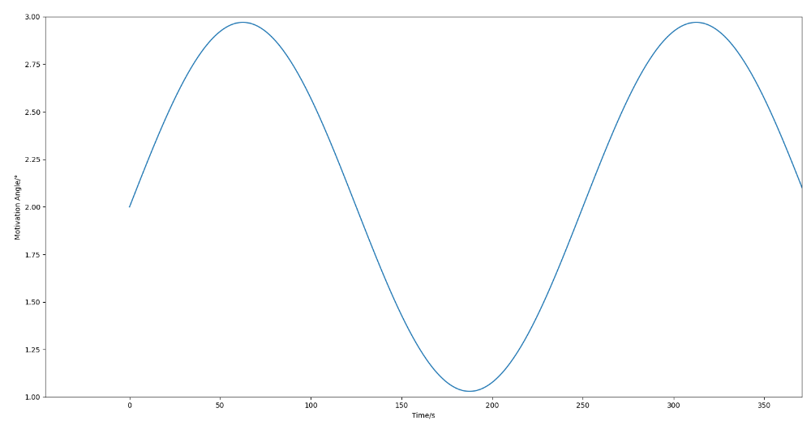
实验3
3°
1°
机动周期（仿真）
机动角度（仿真）
模型矩阵第一列
模型矩阵第三列

Slide 37
实验3
$$Δ^{2}b$$
$$Δ^{3}b$$
滤波前
$$滤波后$$
$$频谱$$

Slide 38
实验3（第一段）
$$Δ^{2}b$$
$$Δ^{3}b$$
$Cond$=4.10e6
$Cond$=949e3
$Cond$=2.60e6
$Cond$=366e3

Slide 39
实验3（第二段）
$$Δ^{2}b$$
$$Δ^{3}b$$
$Cond$=1.96e6
$Cond$=660e3
$Cond$=1.03e6
$Cond$=275e3

Slide 40
实验3（第三段）
$$Δ^{2}b$$
$$Δ^{3}b$$
$Cond$=697e3
$Cond$=796e3
$Cond$=295e3
$Cond$=327e3

Slide 41
实验3（第一段）
1000s
 | 真值 | 时域二阶 | 频域二阶 | 时域三阶 | 频域三阶 | 期望
X分量(m) | 1.5 | 1.503 | 1.495 | 1.496 | 1.493 | 1.494
Z分量(m) | 4e-5 | 2e-3 | -112e-6 | -675e-6 | 471e-6 | 179e-6
误差(rad) | 0 | 1.5e-3 | 101e-6 | 477e-6 | 289e-6 | 94e-6
3000s
 | 真值 | 时域二阶 | 频域二阶 | 时域三阶 | 频域三阶 | 期望
X分量(m) | 1.5 | 1.497 | 1.497 | 1.497 | 1.498 | 1.498
Z分量(m) | 4e-5 | 134e-6 | 88e-6 | -487e-6 | 179e-5 | 133e-6
误差(rad) | 0 | 63e-6 | 33e-6 | 352e-6 | 93e-6 | 66e-6

Slide 42
实验3（第二段）
1000s
 | 真值 | 时域二阶 | 频域二阶 | 时域三阶 | 频域三阶 | 期望
X分量(m) | 1.5 | 1.494 | 1.496 | 1.504 | 1.498 | 1.498
Z分量(m) | 4e-5 | 2.66e-3 | 1.89e-6 | 3.32e-3 | -2.76e-6 | -435e-9
误差(rad) | 0 | 1.75e-3 | 25e-6 | 2.18e-3 | 28e-6 | 25e-6
3000s
 | 真值 | 时域二阶 | 频域二阶 | 时域三阶 | 频域三阶 | 期望
X分量(m) | 1.5 | 1.498 | 1.500 | 1.500 | 1.499 | 1.500
Z分量(m) | 4e-5 | -94e-6 | -60e-6 | -253e-6 | -32e-6 | -62e-6
误差(rad) | 0 | 89e-6 | 67e-6 | 196e-6 | 48e-6 | 46e-6

Slide 43
实验3（第三段）
1000s
 | 真值 | 时域二阶 | 频域二阶 | 时域三阶 | 频域三阶 | 期望
X分量(m) | 1.5 | 1.488 | 1.498 | 1.488 | 1.495 | 1.497
Z分量(m) | 4e-5 | -30e-3 | -119e-6 | -10e-3 | 66e-6 | -26e-6
误差(rad) | 0 | 20e-3 | 106e-6 | 6e-3 | 18e-6 | 46e-6
3000s
 | 真值 | 时域二阶 | 频域二阶 | 时域三阶 | 频域三阶 | 期望
X分量(m) | 1.5 | 1.495 | 1.497 | 1.496 | 1.496 | 1.502
Z分量(m) | 4e-5 | -2e-3 | -60e-6 | -14e-6 | 39e-6 | -11e-6
误差(rad) | 0 | 1.7e-3 | 67e-6 | 36e-6 | 356e-9 | 41e-6

Slide 44
实验3
1000s
 | 真值 | 第一段 | 第二段 | 第三段 | 期望
X分量(m) | 1.5 | 1.494 | 1.498 | 1.497 | 1.498
Z分量(m) | 4e-5 | 179e-6 | -435e-9 | -26e-6 | -13e-6
误差(rad) | 0 | 94e-6 | 25e-6 | 46e-6 | 32e-6
$$1.96×\frac{σ}{\sqrt{n}}=35e−6$$
3000s
 | 真值 | 第一段 | 第二段 | 第三段 | 期望
X分量(m) | 1.5 | 1.498 | 1.499 | 1.502 | 1.501
Z分量(m) | 4e-5 | 133e-6 | -32e-6 | -11e-6 | -21e-6
误差(rad) | 0 | 66e-6 | 48e-6 | 41e-6 | 40e-6
$$1.96×\frac{σ}{\sqrt{n}}=29e−6$$

Slide 45
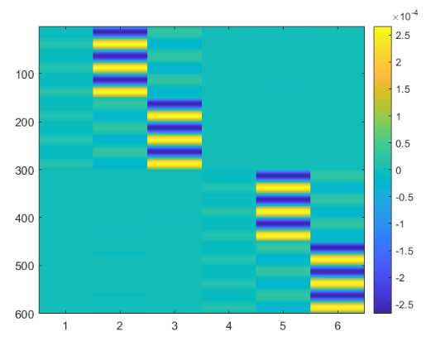
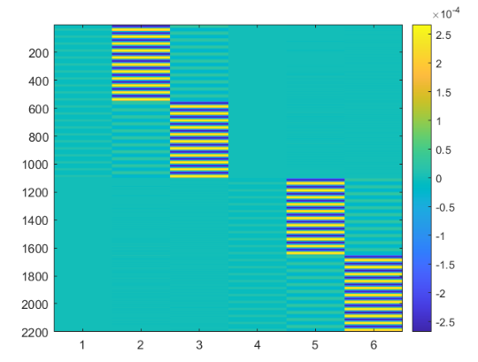
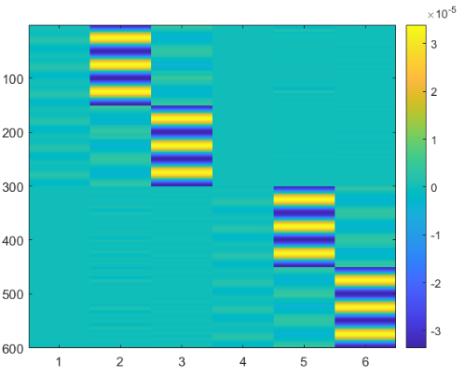
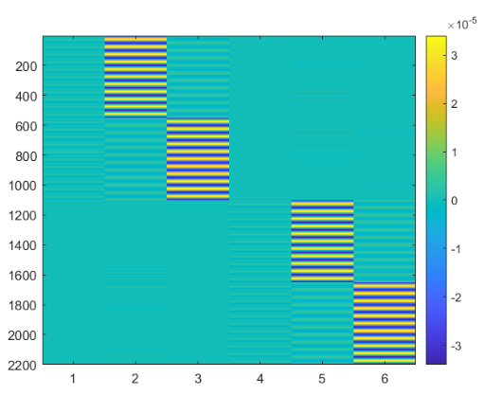






实验4（第一段）
$$Δ^{2}b$$
$$Δ^{3}b$$
$Cond$=2.1e3
$Cond$=2.1e3
$Cond$=528
$Cond$=527

Slide 46






实验4（第二段）
$$Δ^{2}b$$
$$Δ^{3}b$$
$Cond$=2.5e3
$Cond$=2.4e3
$Cond$=530
$Cond$=527

Slide 47




实验4（第三段）
$$Δ^{2}b$$
$$Δ^{3}b$$
$Cond$=2.4e3
$Cond$=2.6e3
$Cond$=527
$Cond$=528

Slide 48
实验4（第一段，5角秒）
1000s
 | 真值 | 时域二阶 | 频域二阶 | 时域三阶 | 频域三阶 | 期望
主星X分量(m) | 1.5 | 1.497 | 1.498 | 1.497 | 1.498 | 1.498
主星Y分量(m) | 4e-5 | 537e-6 | 710e-6 | 137e-6 | 173e-6 | 282e-6
主星Z分量(m) | 4e-5 | 264e-6 | 142e-6 | 141e-6 | 91e-6 | 165e-6
从星X分量(m) | 1.5 | 1.505 | 1.505 | 1.505 | 1.504 | 1.504
从星Y分量(m) | 4e-5 | -474e-6 | -400e-6 | -753e-6 | -619e-6 | -497e-6
从星Z分量(m) | 4e-5 | -272e-6 | -225e-6 | -186e-6 | -17e-6 | -171e-6
主星误差(rad) | 0 | 364e-6 | 452e-6 | 94e-6 | 95e-6 | 182e-6
从星误差(rad) | 0 | 400e-6 | 341e-6 | 548e-6 | 440e-6 | 385e-6
主星是否达标 | Yes | No | No | Yes | Yes | Yes
从星是否达标 | Yes | No | No | No | No | No

Slide 49
实验4（第一段，5角秒）
3000s
 | 真值 | 时域二阶 | 频域二阶 | 时域三阶 | 频域三阶 | 期望
主星X分量(m) | 1.5 | 1.500 | 1.502 | 1.500 | 1.500 | 1.500
主星Y分量(m) | 4e-5 | 58e-6 | 255e-6 | -113e-6 | 78e-6 | 148e-6
主星Z分量(m) | 4e-5 | 156e-6 | 127e-6 | 103e-6 | 185e-6 | 7e-6
从星X分量(m) | 1.5 | 1.497 | 1.505 | 1.497 | 1.502 | 1.500
从星Y分量(m) | 4e-5 | -65e-6 | 571e-6 | -134e-6 | 540e-6 | 113e-6
从星Z分量(m) | 4e-5 | 18e-6 | -205e-6 | 97e-6 | -63e-6 | 17e-6
主星误差(rad) | 0 | 78e-6 | 154e-6 | 110e-6 | 100e-6 | 75e-6
从星误差(rad) | 0 | 78e-6 | 389e-6 | 122-6 | 340e-6 | 51e-5
主星是否达标 | Yes | Yes | Yes | Yes | Yes | Yes
从星是否达标 | Yes | Yes | No | Yes | No | Yes

Slide 50
实验4（第2段，5角秒）
1000s
 | 真值 | 时域二阶 | 频域二阶 | 时域三阶 | 频域三阶 | 期望
主星X分量(m) | 1.5 | 1.501 | 1.499 | 1.492 | 1.493 | 1.498
主星Y分量(m) | 4e-5 | -37e-6 | -224e-6 | 342e-6 | 169e-6 | 36e-6
主星Z分量(m) | 4e-5 | -111e-6 | -12e-6 | 366e-6 | 232e-6 | -30e-6
从星X分量(m) | 1.5 | 1.499 | 1.497 | 1.501 | 1.494 | 1.497
从星Y分量(m) | 4e-5 | 550e-6 | 501e-6 | 334e-6 | 146e-6 | 91e-6
从星Z分量(m) | 4e-5 | 382e-6 | 393e-6 | -164e-6 | 45e-6 | 226e-6
主星误差(rad) | 0 | 113e-6 | 180e-6 | 298e-6 | 155e-6 | 47e-6
从星误差(rad) | 0 | 410e-6 | 388e-6 | 238e-6 | 71e-6 | 129e-6
主星是否达标 | Yes | Yes | Yes | Yes | Yes | Yes
从星是否达标 | Yes | Yes | No | Yes | yes | yes

Slide 51
实验4（第2段，5角秒）
3000s
 | 真值 | 时域二阶 | 频域二阶 | 时域三阶 | 频域三阶 | 期望
主星X分量(m) | 1.5 | 1.503 | 1.506 | 1.503 | 1.505 | 1.503
主星Y分量(m) | 4e-5 | -385e-6 | 52e-6 | -382e-6 | 57e-6 | -91e-6
主星Z分量(m) | 4e-5 | -333e-6 | -370e-6 | -335e-6 | -345e-6 | -350e-6
从星X分量(m) | 1.5 | 1.500 | 1.506 | 1.500 | 1.499 | 1.500
从星Y分量(m) | 4e-5 | -79e-6 | -153e-6 | -92e-6 | -164e-6 | -111e-6
从星Z分量(m) | 4e-5 | -25e-6 | -226e-6 | -27e-6 | 40e-6 | -4e-6
主星误差(rad) | 0 | 376e-6 | 273e-6 | 376e-6 | 256e-6 | 274e-6
从星误差(rad) | 0 | 91e-6 | 218e-6 | 98e-6 | 136e-6 | 105e-6
主星是否达标 | Yes | No | Yes | No | Yes | Yes
从星是否达标 | Yes | Yes | Yes | Yes | Yes | Yes

Slide 52
实验4（第3段，5角秒）
1000s
 | 真值 | 时域二阶 | 频域二阶 | 时域三阶 | 频域三阶 | 期望
主星X分量(m) | 1.5 | 1.498 | 1.501 | 1.498 | 1.499 | 1.500
主星Y分量(m) | 4e-5 | -88e-6 | -96e-6 | 31e-6 | 27e-6 | -10e-6
主星Z分量(m) | 4e-5 | -105e-6 | -175e-6 | 139e-6 | 126e-6 | 53e-6
从星X分量(m) | 1.5 | 1.479 | 1.492 | 1.479 | 1.493 | 1.487
从星Y分量(m) | 4e-5 | 1.02e-3 | 1.26e-3 | 1.01e-3 | 1.27e-3 | 1.18e-3
从星Z分量(m) | 4e-5 | 1.06e-3 | 502e-6 | 656e-6 | 83e-6 | 413e-6
主星误差(rad) | 0 | 129e-6 | 169e-6 | 66e-6 | 58e-6 | 34e-6
从星误差(rad) | 0 | 960e-6 | 875e-6 | 774e-6 | 827e-6 | 800e-6
主星是否达标 | Yes | Yes | Yes | Yes | Yes | Yes
从星是否达标 | Yes | No | No | No | No | No

Slide 53
实验4（第3段，5角秒）
3000s
 | 真值 | 时域二阶 | 频域二阶 | 时域三阶 | 频域三阶 | 期望
主星X分量(m) | 1.5 | 1.500 | 1.506 | 1.500 | 1.503 | 1.501
主星Y分量(m) | 4e-5 | 106e-6 | 51e-6 | 35e-6 | 113e-6 | 84e-6
主星Z分量(m) | 4e-5 | 80e-6 | -153e-6 | 49e-6 | -42e-6 | 29e-6
从星X分量(m) | 1.5 | 1.499 | 1.496 | 1.499 | 1.500 | 1.499
从星Y分量(m) | 4e-5 | -218e-6 | -481e-6 | -145e-6 | -369e-6 | -244e-6
从星Z分量(m) | 4e-5 | -17e-6 | 126e-6 | 84e-6 | 98e-6 | 55e-6
主星误差(rad) | 0 | 52e-6 | 128e-6 | 7e-6 | 73e-6 | 30e-6
从星误差(rad) | 0 | 176e-6 | 353e-6 | 127e-6 | 275e-6 | 189e-6
主星是否达标 | Yes | Yes | Yes | Yes | Yes | Yes
从星是否达标 | Yes | Yes | No | Yes | Yes | Yes

Slide 54
实验4
1000s
 | 真值 | 第一段 | 第二段 | 第三段 | 期望
主星X分量(m) | 1.5 | 1.498 | 1.498 | 1.500 | 1.499
主星Y分量(m) | 4e-5 | 282e-6 | 36e-6 | -10e-6 | 11e-6
主星Z分量(m) | 4e-5 | 165e-6 | -30e-6 | 53e-6 | 13e-6
从星X分量(m) | 1.5 | 1.504 | 1.497 | 1.487 | 1.500
从星Y分量(m) | 4e-5 | -497e-6 | 91e-6 | 1.18e-3 | -203e-6
从星Z分量(m) | 1.5 | -171e-6 | 226e-6 | 413e-6 | 27e-6
主星误差(rad) | 4e-5 | 182e-6 | 47e-6 | 34e-6 | 26e-6
从星误差(rad) | 4e-5 | 385e-6 | 129e-6 | 800e-6 | 162e-6
主星是否达标 | Yes | Yes | Yes | Yes | Yes
从星是否达标 | Yes | No | yes | No | Yes

Slide 55
实验4
3000s
 | 真值 | 第一段 | 第二段 | 第三段 | 期望
主星X分量(m) | 1.5 | 1.500 | 1.503 | 1.501 | 1.500
主星Y分量(m) | 4e-5 | 148e-6 | -91e-6 | 84e-6 | 116e-6
主星Z分量(m) | 4e-5 | 7e-6 | -350e-6 | 29e-6 | 18e-6
从星X分量(m) | 1.5 | 1.500 | 1.500 | 1.499 | 1.500
从星Y分量(m) | 4e-5 | 113e-6 | -111e-6 | -244e-6 | 1e-6
从星Z分量(m) | 1.5 | 17e-6 | -4e-6 | 55e-6 | 6.5e-6
主星误差(rad) | 4e-5 | 75e-6 | 274e-6 | 30e-6 | 52e-6
从星误差(rad) | 4e-5 | 51e-5 | 105e-6 | 189e-6 | 34e-6
主星是否达标 | Yes | Yes | Yes | Yes | Yes
从星是否达标 | Yes | Yes | Yes | Yes | Yes

Slide 56
结论与建议
3000s有效机动时长的标定结果比1000s更好
子机动分为俯仰和偏航方向。在实验一与实验三中，当某次子机动的能量泄露到正交方向上，将会导致时间域二阶算法失效。此时频率域算法鲁棒性较高。
由于星敏噪声模型未知等因素，未考虑姿态噪声传递
每一轮子机动分四种算法解算敏感轴相位中心矢量，需要剔除其中偏差较大的解算结果。同理，在多轮机动中，应剔除偏差较大的解算结果
时间域算法中已经尽可能抑制噪声，并且实际情况中没有初值，因此未考虑采用迭代算法以及总体最小二乘估计等。

Slide 57
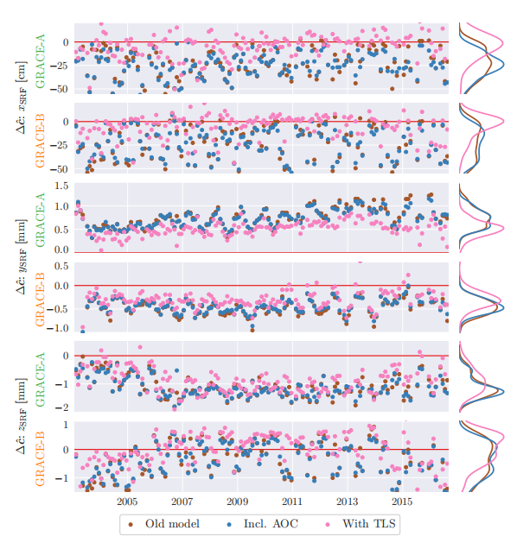
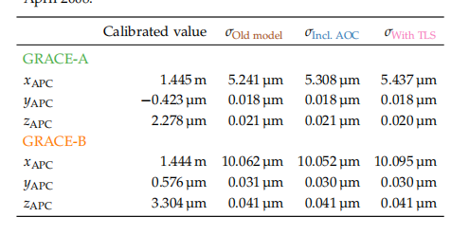
讨论与建议
Ellmer, M. (2018). Contributions to GRACE Gravity Field Recovery: Improvements in Dynamic Orbit Integration Stochastic Modelling of the Antenna Offset Correction, and Co-Estimation of Satellite Orientations. Verlag der Technischen Universität Graz. https://doi.org/10.3217/978-3-85125-646-8

Slide 58
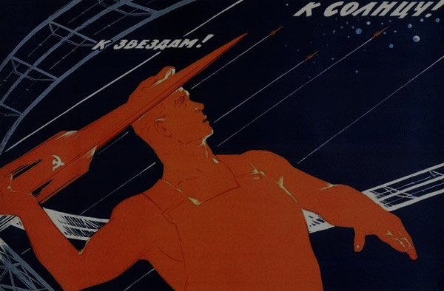
Thank you!

